Slide 1
Tutorial 3: Cálculo e Visualização de Estatísticas Descritivas (I)
MÉTODOS E TÉCNICAS DE INVESTIGAÇÃO: MÉTODOS QUANTITATIVOS
Docente: Amílcar Moreira
Data & Hora: 18/11/2019, 18-20h
Local: Edifício F2, Sala 0.05

Slide 2
MÉTODOS E TÉCNICAS DE INVESTIGAÇÃO: MÉTODOS QUANTITATIVOS
Tutorial 3: Cálculo e Visualização de Estatísticas Descritivas (I)
Nas aulas anteriores
Introdução ao SPSS e carregamento de dados
Introdução Criação e Recodificação de variáveis
Objetivos da Aula
Saber identificar e codificar Valores Ausentes (missing)
Saber produzir uma Tabela de Frequências e visualizar a distribuição de frequências
Saber calcular Medidas de Tendência Central
Saber calcular e visualizar Medidas de Dispersão
Base de Dados
Censos de 2011: Características sócio-sconómicas da população

Slide 3
MÉTODOS E TÉCNICAS DE INVESTIGAÇÃO: MÉTODOS QUANTITATIVOS
Tutorial 3: Cálculo e Visualização de Estatísticas Descritivas (I)
Antes de começar, devemos verificar se a variável está em condições de ser analisada
Verificar/Codificar ‘Valores Ausentes’ (missing)
Não Sabe / Não Responde (NS/NR)
Não Se Aplica (NA)
Valores de Sistema
Verificar a existência de ‘Valores Extremos’ (outliers) – fica para mais tarde

Slide 4
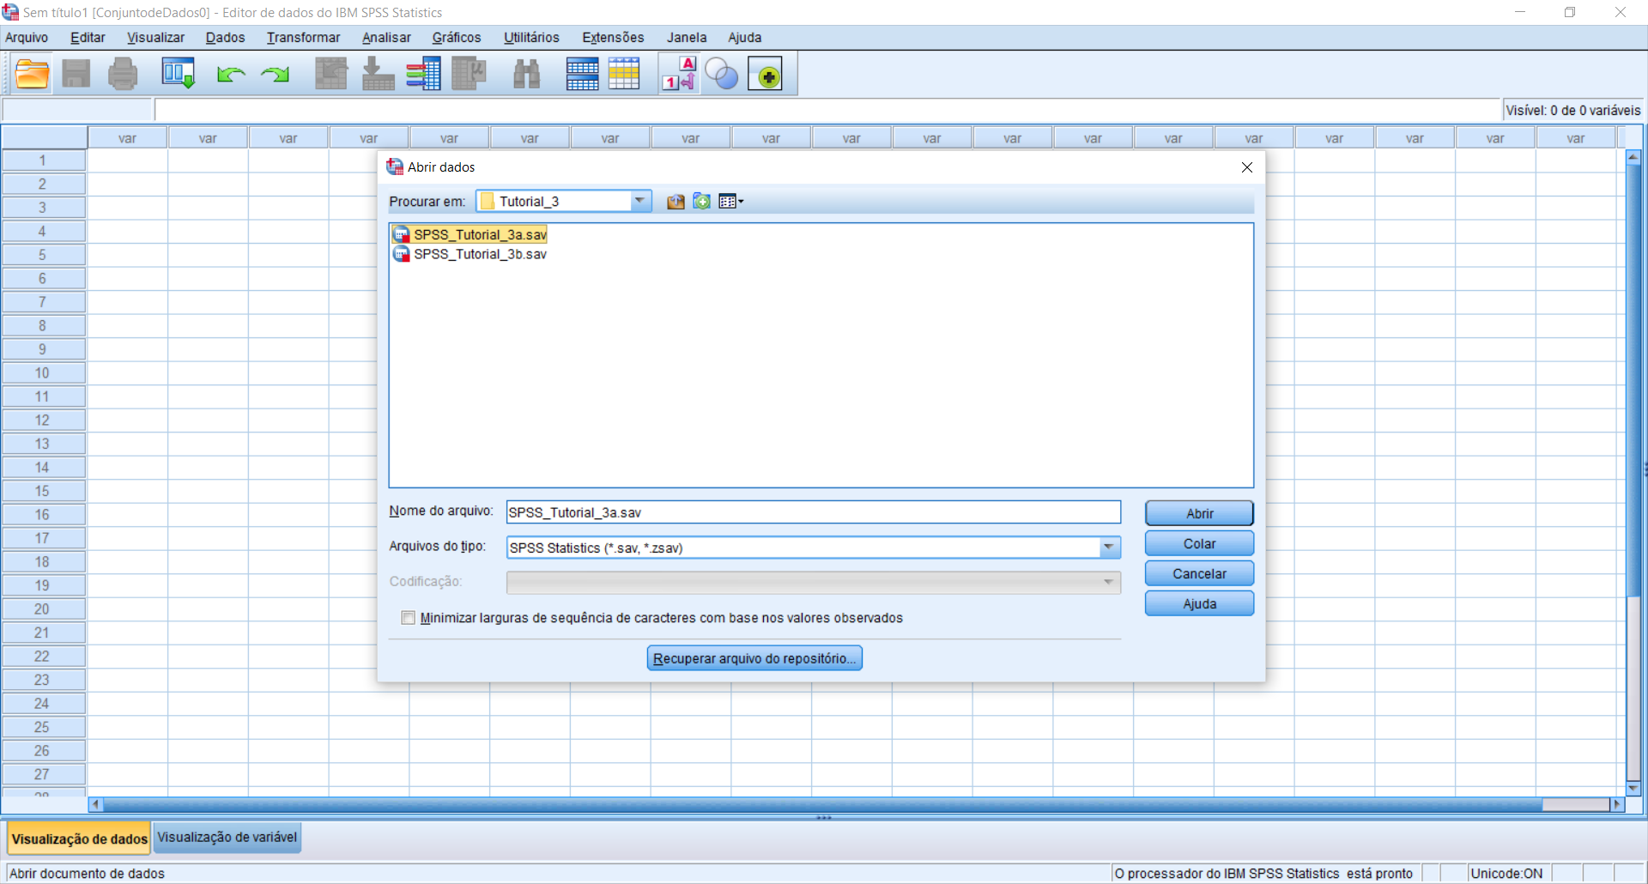
Verificar/Recodificar Valores Ausentes
MÉTODOS E TÉCNICAS DE INVESTIGAÇÃO: MÉTODOS QUANTITATIVOS
Tutorial 3: Cálculo e Visualização de Estatísticas Descritivas (I)
Selecionar ficheiro ‘Database_Tutorial_3a.sav’
Selecionar ‘Abrir’
A
B
A
B

Slide 5
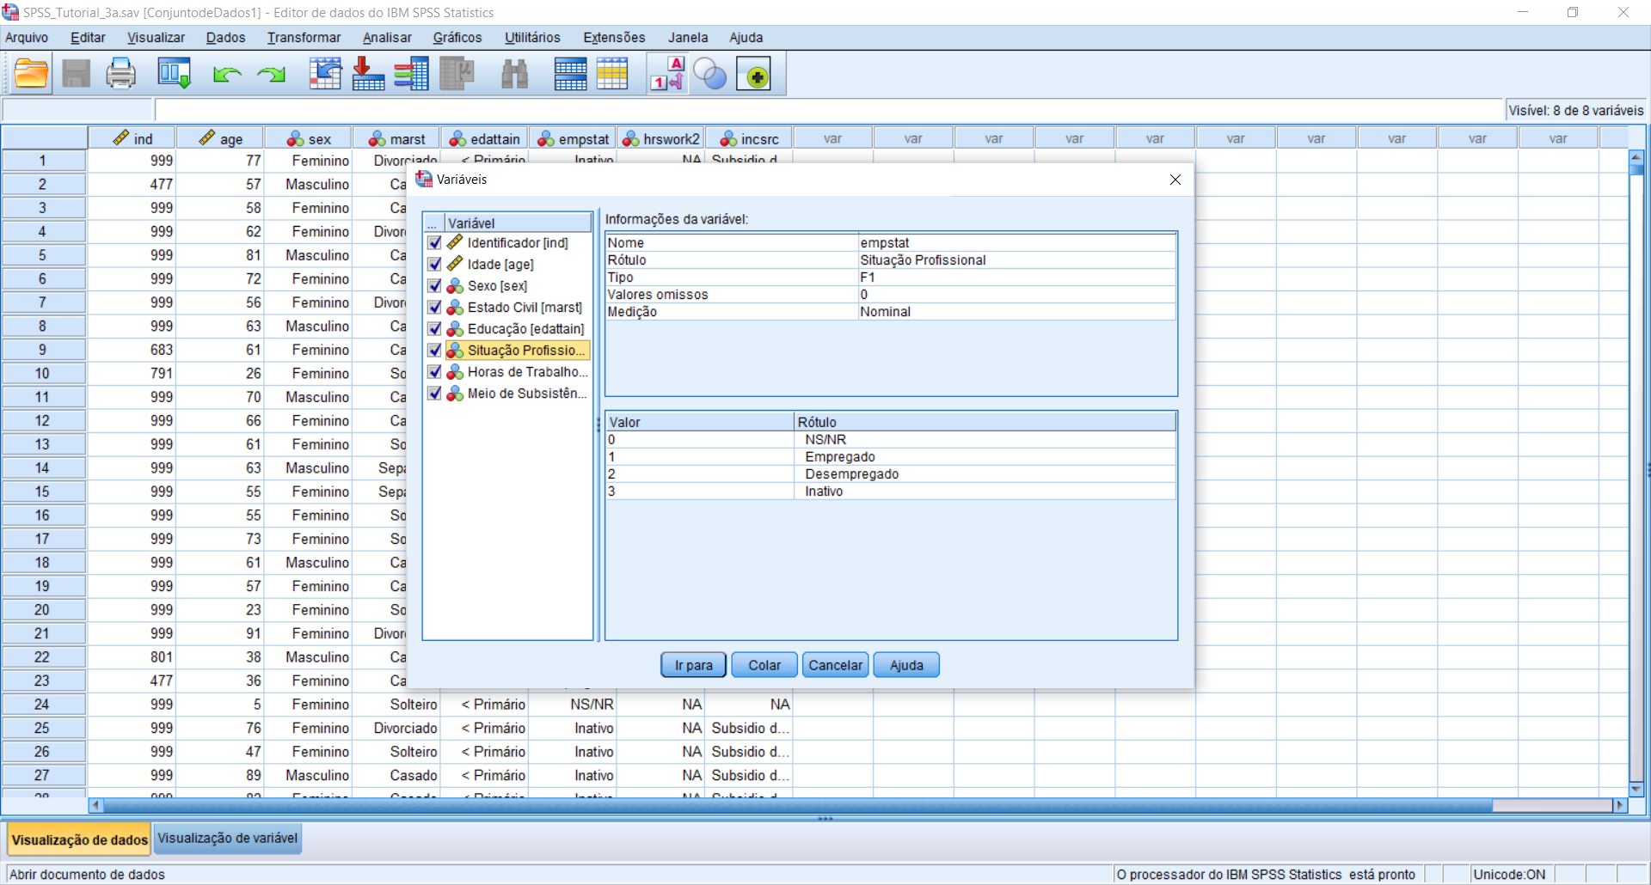
Verificar/Recodificar Valores Ausentes
MÉTODOS E TÉCNICAS DE INVESTIGAÇÃO: MÉTODOS QUANTITATIVOS
Tutorial 3: Cálculo e Visualização de Estatísticas Descritivas (I)
A
Começamos por ver se a variável tem valores ausentes definidos:
Selecionar ‘Utilitários’ / ‘Variáveis’
Selecionar a variável
‘Situação Profissional’
0: NS/NR …
e está definido como
‘valor omisso’
A
B
D
B
C
C
D

Slide 6
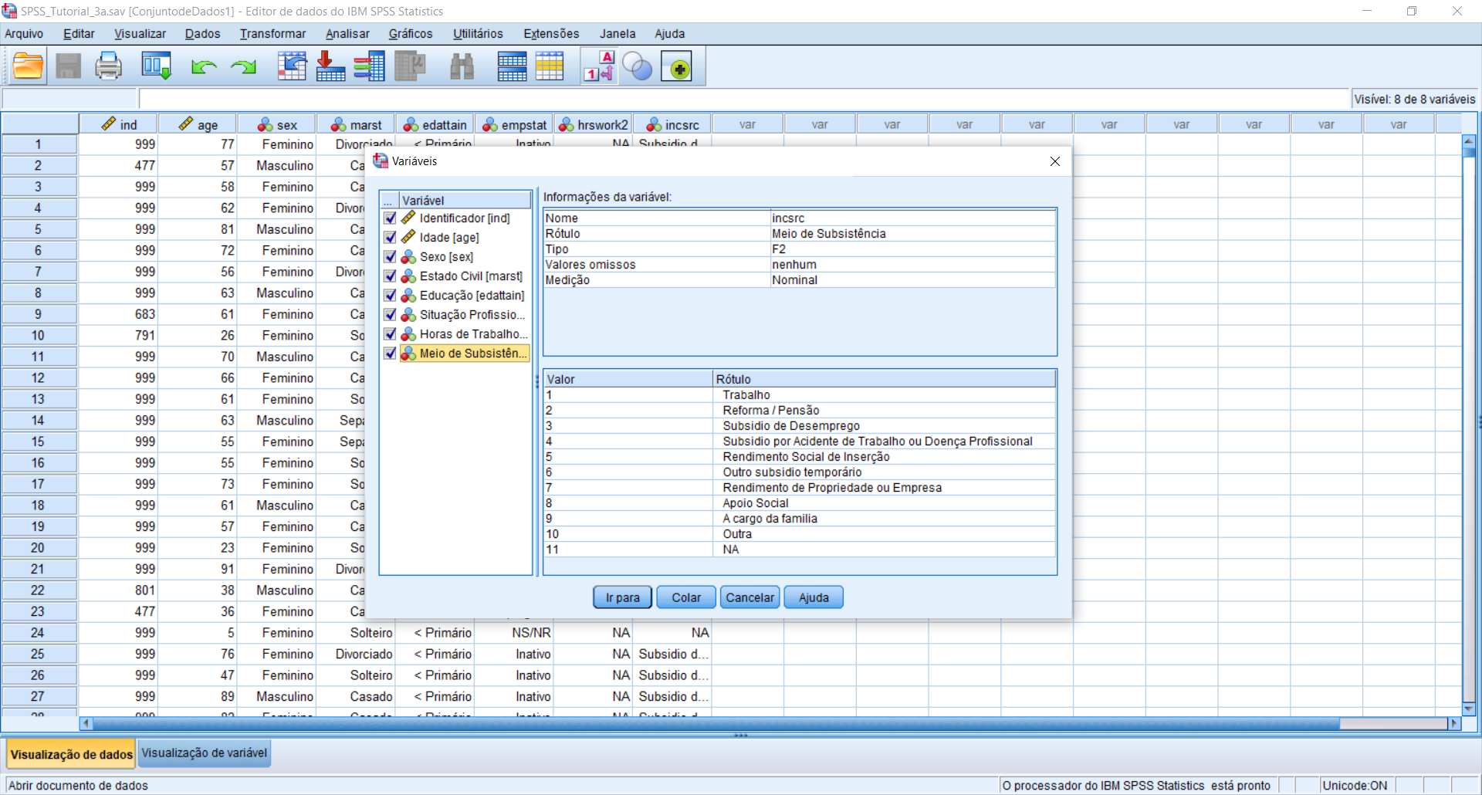
Verificar/Recodificar Valores Ausentes
MÉTODOS E TÉCNICAS DE INVESTIGAÇÃO: MÉTODOS QUANTITATIVOS
Tutorial 3: Cálculo e Visualização de Estatísticas Descritivas (I)
Selecionar a variável
‘Meio de Subsistência’
11: NA …
Mas não está definido
como ‘Valor Omisso’
E
F
G
G
E
F

Slide 7
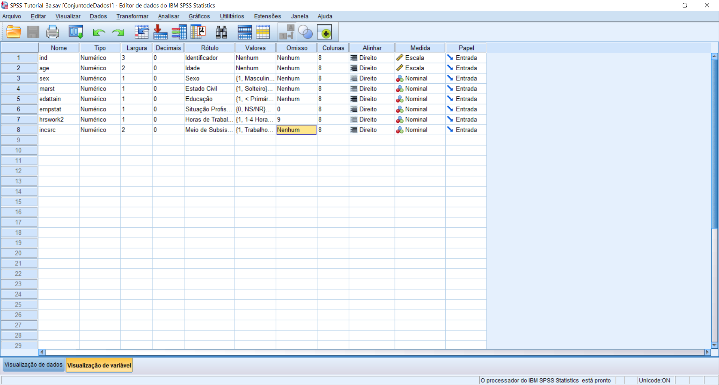
Verificar/Codificar Valores Ausentes
MÉTODOS E TÉCNICAS DE INVESTIGAÇÃO: MÉTODOS QUANTITATIVOS
Tutorial 3: Cálculo e Visualização de Estatísticas Descritivas (I)
Para definir os valores ausentes da variável:
Selecionar ‘Visualização de Variáveis’
Selecionar a coluna
‘Omisso’
A
B
B
A

Slide 8
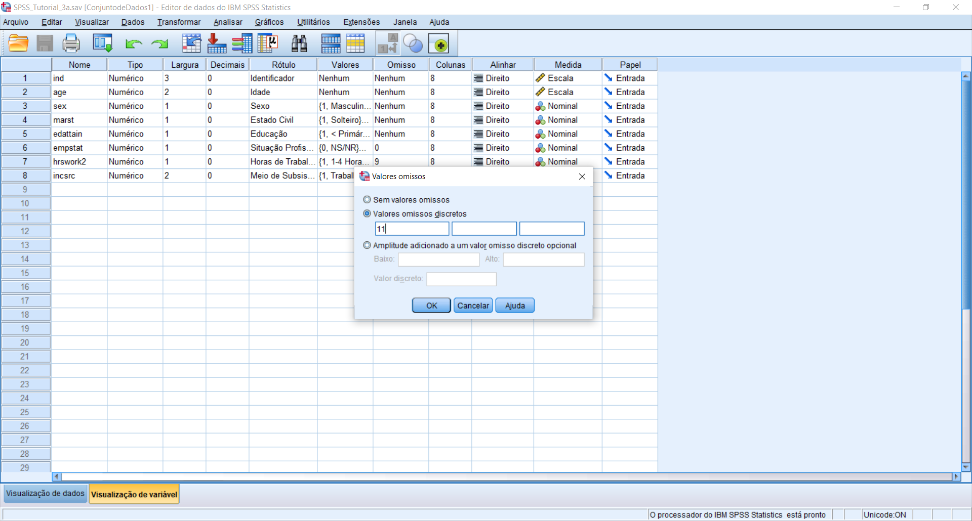
Verificar/Recodificar Valores Ausentes
MÉTODOS E TÉCNICAS DE INVESTIGAÇÃO: MÉTODOS QUANTITATIVOS
Tutorial 3: Cálculo e Visualização de Estatísticas Descritivas (I)
Para definir os valores ausentes da variável:
Selecionar ‘Visualização de Variáveis’
Selecionar a coluna
‘Omisso’
Selecionar a opção
‘Valores omissos discretos’
e imputar o valor ‘11’
Selecionar ‘OK’
A
B
C
D
C
D

Slide 9
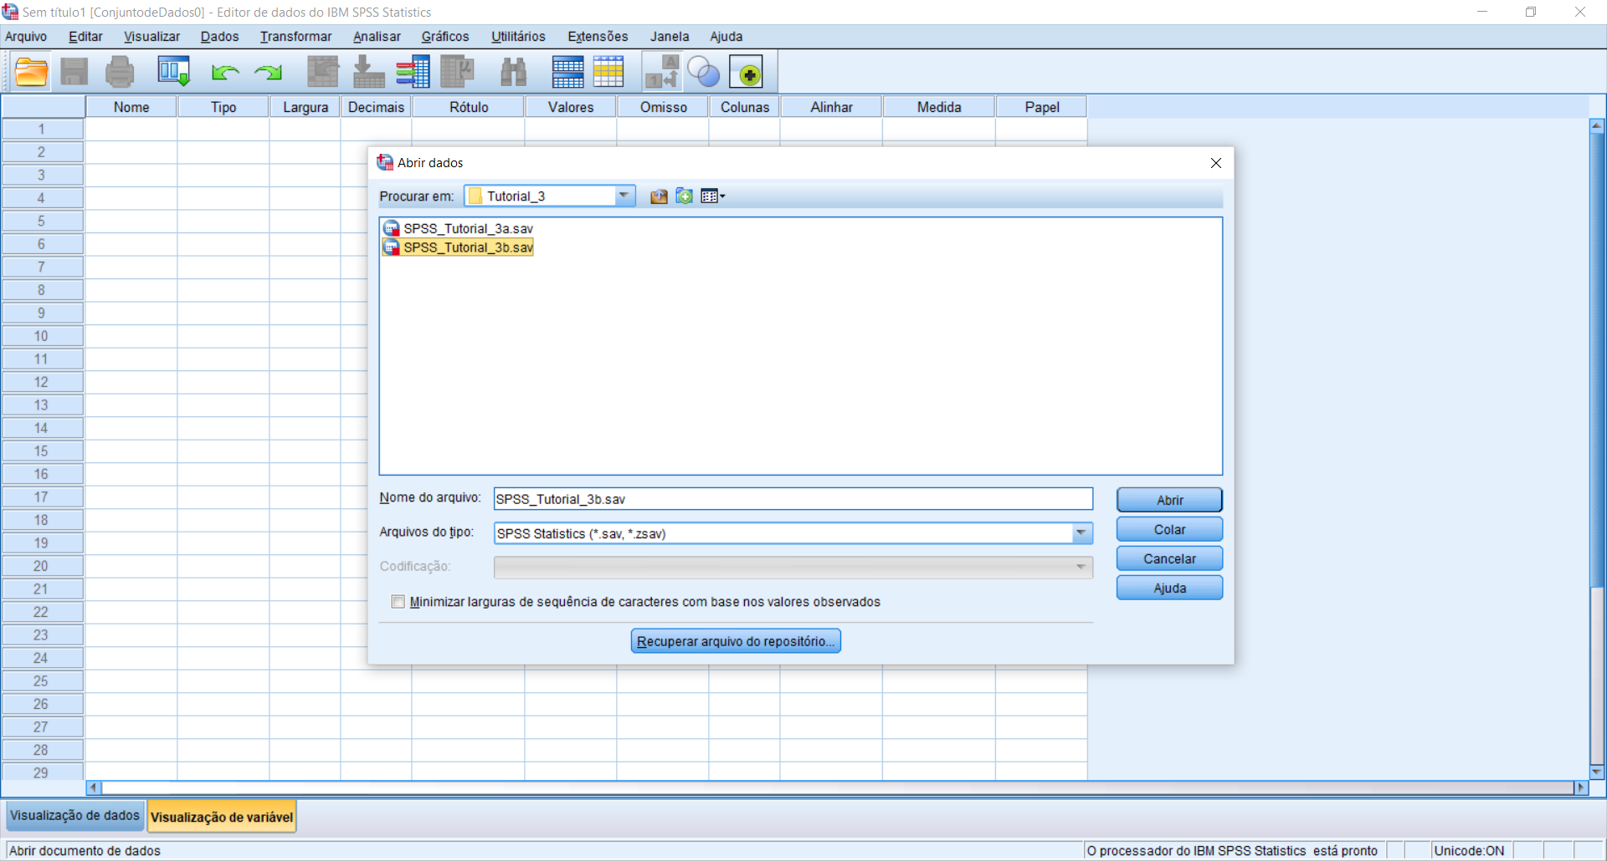
Medidas de Tendência Central
MÉTODOS E TÉCNICAS DE INVESTIGAÇÃO: MÉTODOS QUANTITATIVOS
Tutorial 3: Cálculo e Visualização de Estatísticas Descritivas (I)
Selecionar ficheiro ‘Database_Tutorial_3b.sav’
Selecionar ‘Abrir’
A
B
A
B

Slide 10
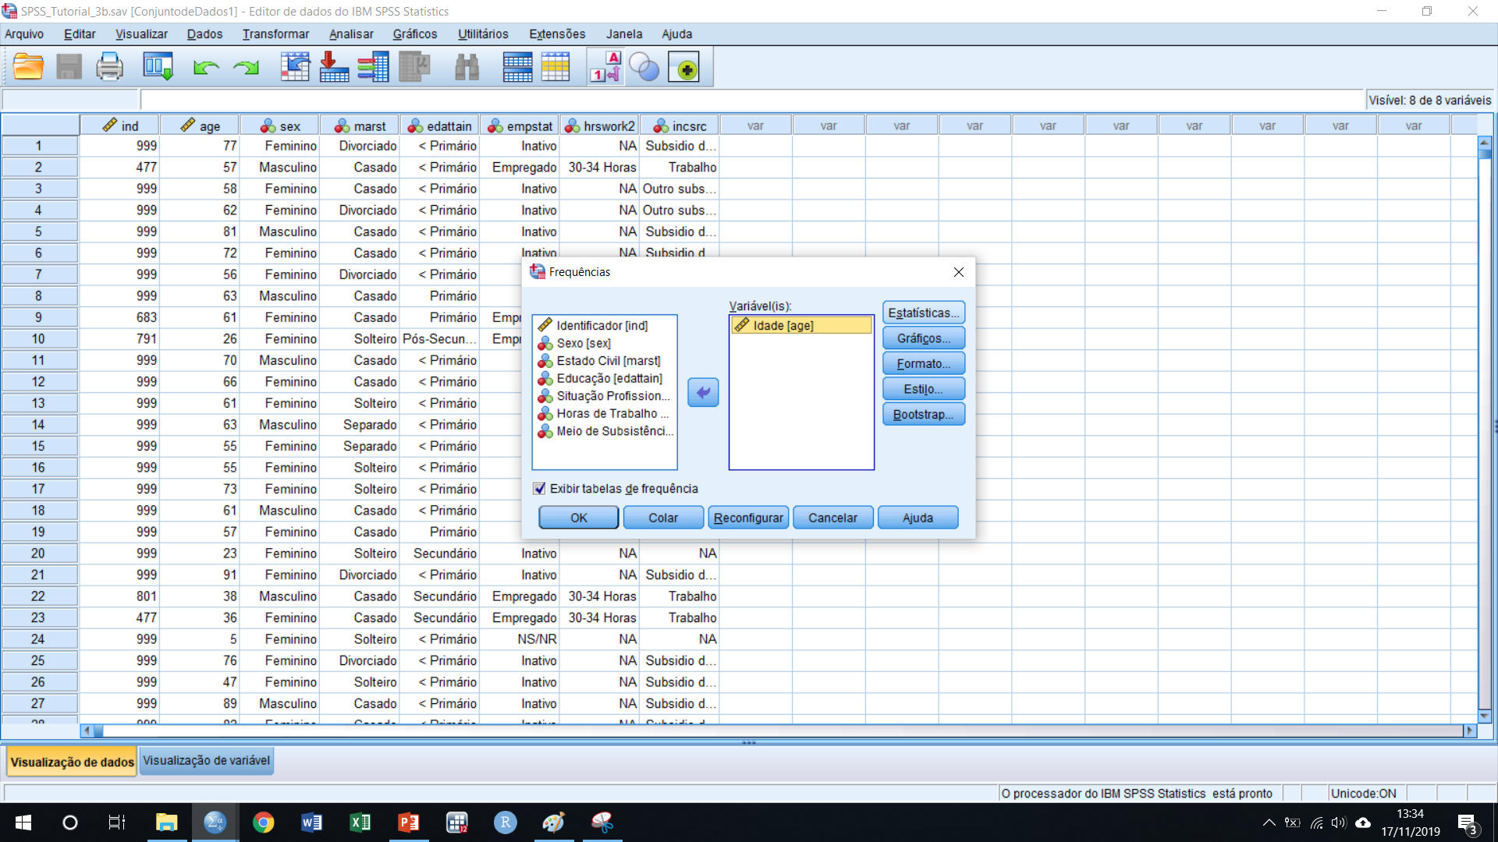
Medidas de Tendência Central
MÉTODOS E TÉCNICAS DE INVESTIGAÇÃO: MÉTODOS QUANTITATIVOS
Tutorial 3: Cálculo e Visualização de Estatísticas Descritivas (I)
A
Selecionar ‘Analisar’ /
‘Estatística Descritiva’ /
‘Frequências’
Selecionar variável ‘Idade’
Selecionar ‘Estatísticas’
A
B
C
C
B

Slide 11
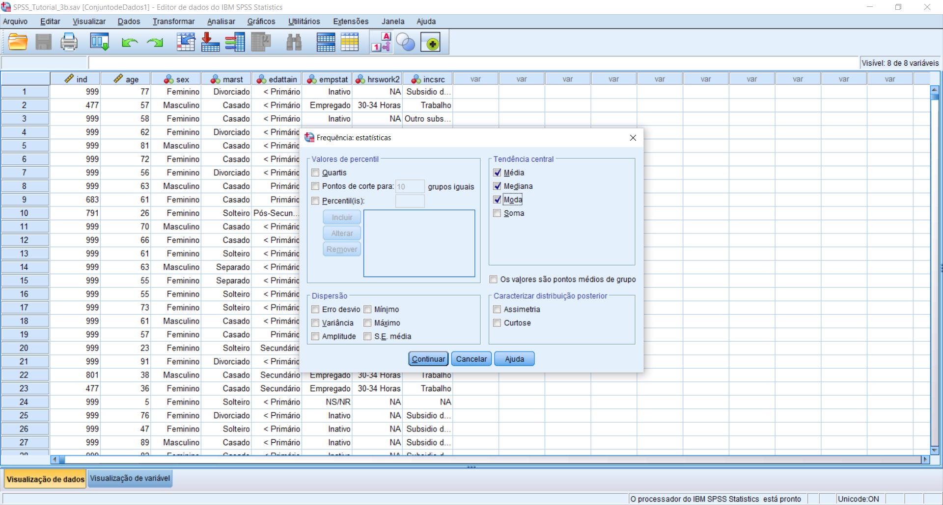
Medidas de Tendência Central
MÉTODOS E TÉCNICAS DE INVESTIGAÇÃO: MÉTODOS QUANTITATIVOS
Tutorial 3: Cálculo e Visualização de Estatísticas Descritivas (I)
Selecionar ‘Analisar’ /
‘Estatísticas Descritivas’ /
‘Frequências’
Selecionar variável ‘Idade’
Selecionar ‘Frequências’
Selecionar Medidas de Tendência Central
Selecionar ‘Continuar’ / ‘OK’
A
B
D
C
E
D
E

Slide 12
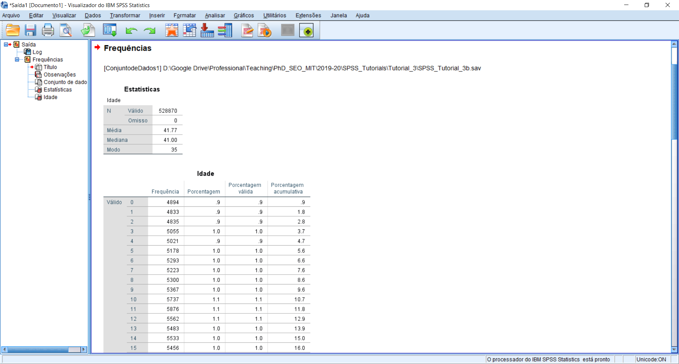
Medidas de Tendência Central
MÉTODOS E TÉCNICAS DE INVESTIGAÇÃO: MÉTODOS QUANTITATIVOS
Tutorial 3: Cálculo e Visualização de Estatísticas Descritivas (I)
O resultado é publicado no ‘Visualizador de Resultados’

Slide 13
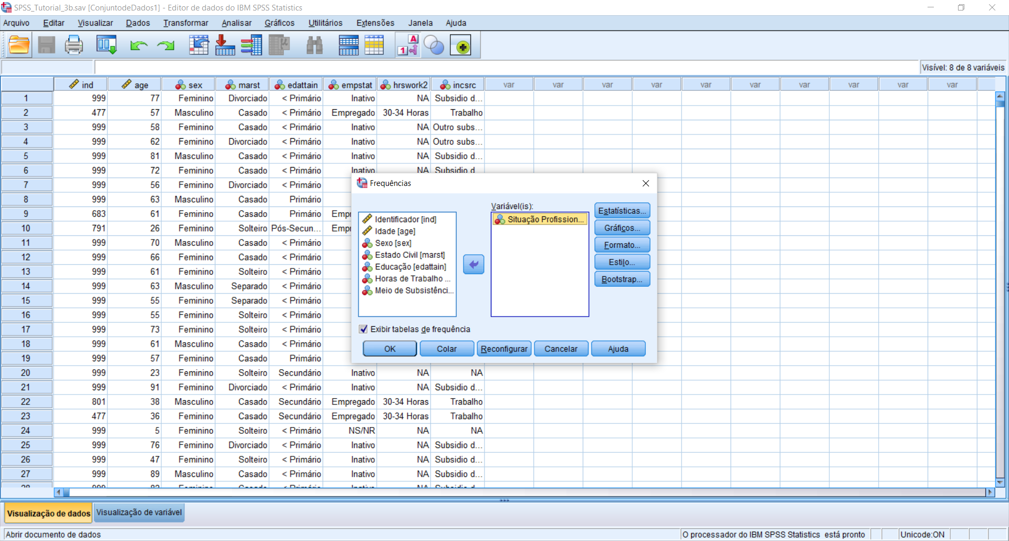
Tabela de Frequências
MÉTODOS E TÉCNICAS DE INVESTIGAÇÃO: MÉTODOS QUANTITATIVOS
Tutorial 3: Cálculo e Visualização de Estatísticas Descritivas (I)
A
Selecionar ‘Analisar’ /
‘Estatísticas Descritivas’ /
‘Frequências’
Selecionar variável ‘Situação Profissional’
Selecionar ‘OK’
A
A
B
B
C
C

Slide 14
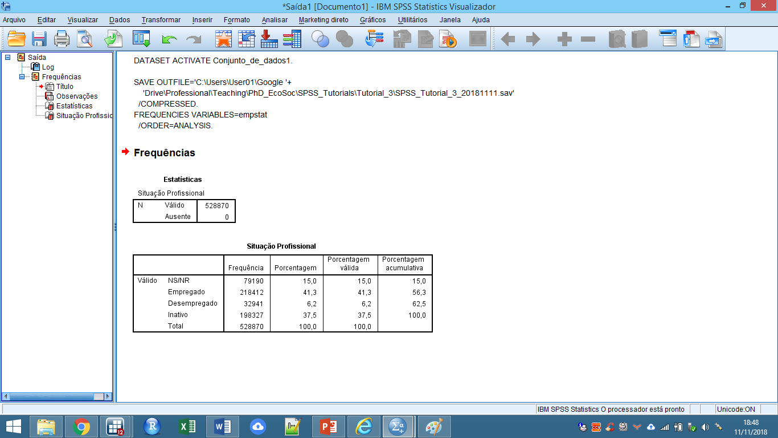
Tabela de Frequências
MÉTODOS E TÉCNICAS DE INVESTIGAÇÃO: MÉTODOS QUANTITATIVOS
Tutorial 3: Cálculo e Visualização de Estatísticas Descritivas (I)
O resultado é publicado no ‘Visualizador de Resultados’

Slide 15
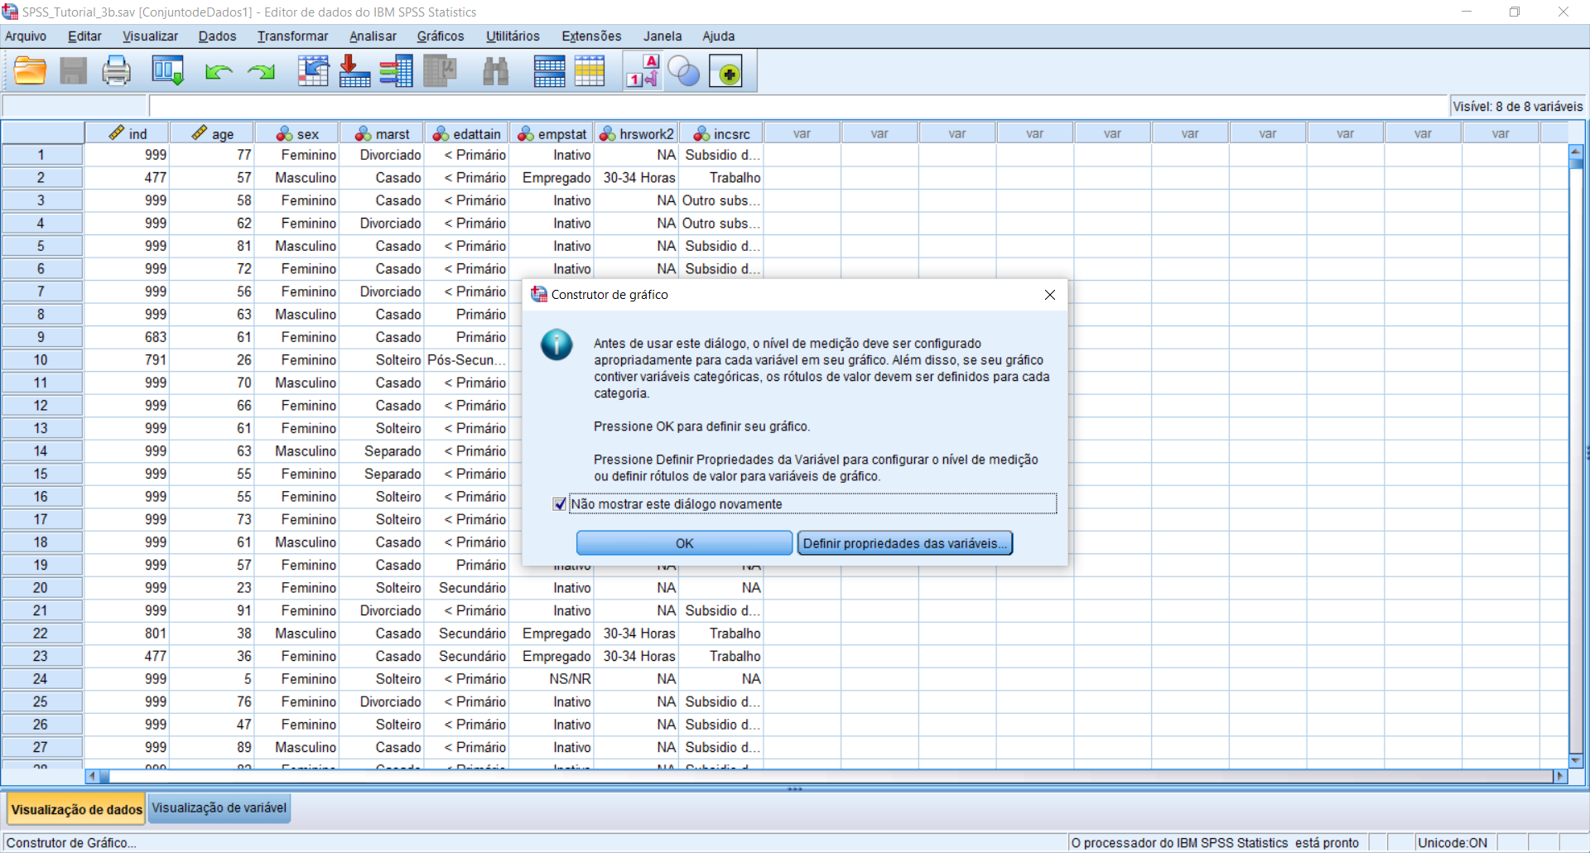
Gráfico de Barras
MÉTODOS E TÉCNICAS DE INVESTIGAÇÃO: MÉTODOS QUANTITATIVOS
Tutorial 3: Cálculo e Visualização de Estatísticas Descritivas (I)
A
Selecionar ‘Gráficos’ /
‘Construtor de Gráfico’
Selecionar ‘Não mostrar este diálogo novamente’
Selecionar ‘OK’
A
B
C
B
C

Slide 16
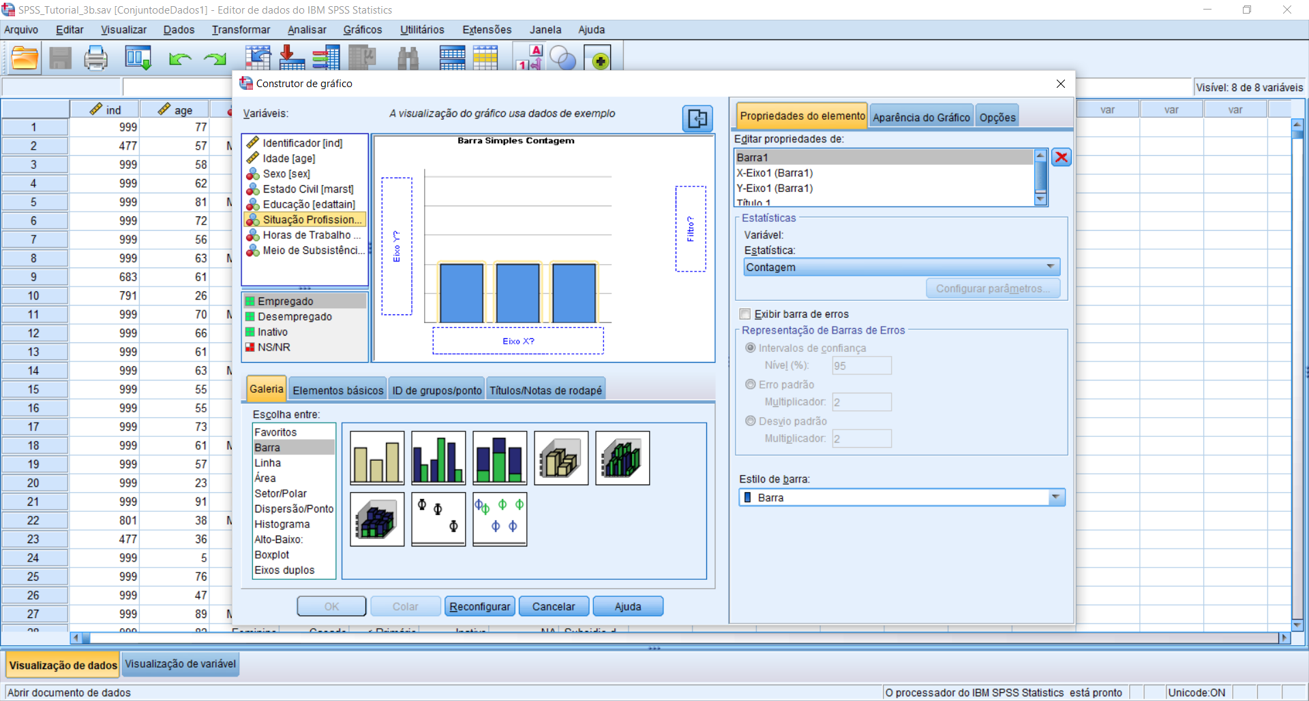
Gráfico de Barras
MÉTODOS E TÉCNICAS DE INVESTIGAÇÃO: MÉTODOS QUANTITATIVOS
Tutorial 3: Cálculo e Visualização de Estatísticas Descritivas (I)
Selecionar ‘Gráficos’ /
‘Construtor de Gráfico’
Selecione ‘Barras’
Selecionar o
Gráfico de Barras (simples)
Colocar a variável ‘Situação Profissional’ no ‘Eixo X’
A
B
D
C
C
B
D

Slide 17
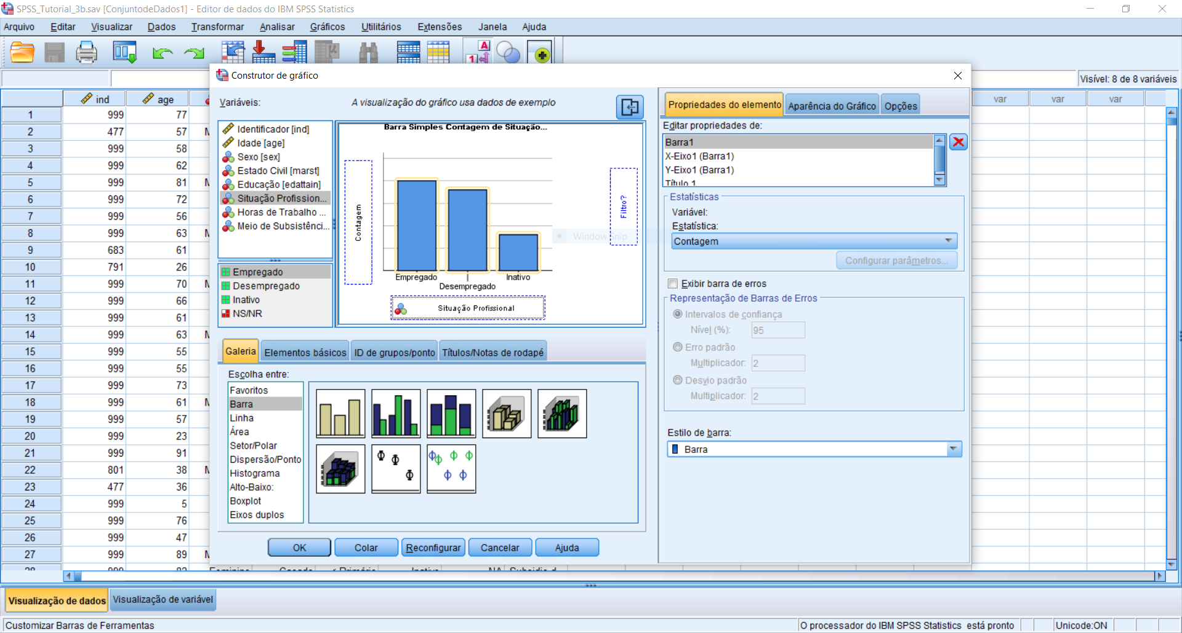
Gráfico de Barras
MÉTODOS E TÉCNICAS DE INVESTIGAÇÃO: MÉTODOS QUANTITATIVOS
Tutorial 3: Cálculo e Visualização de Estatísticas Descritivas (I)
Selecionar ‘Gráficos’ /
‘Construtor de Gráfico’
Selecione ‘Barras’
Selecionar o
Gráfico de Barras (simples)
Colocar a variável ‘Situação Profissional’ no ‘Eixo X’
Selecionar ‘OK’
A
B
C
D
E
E

Slide 18
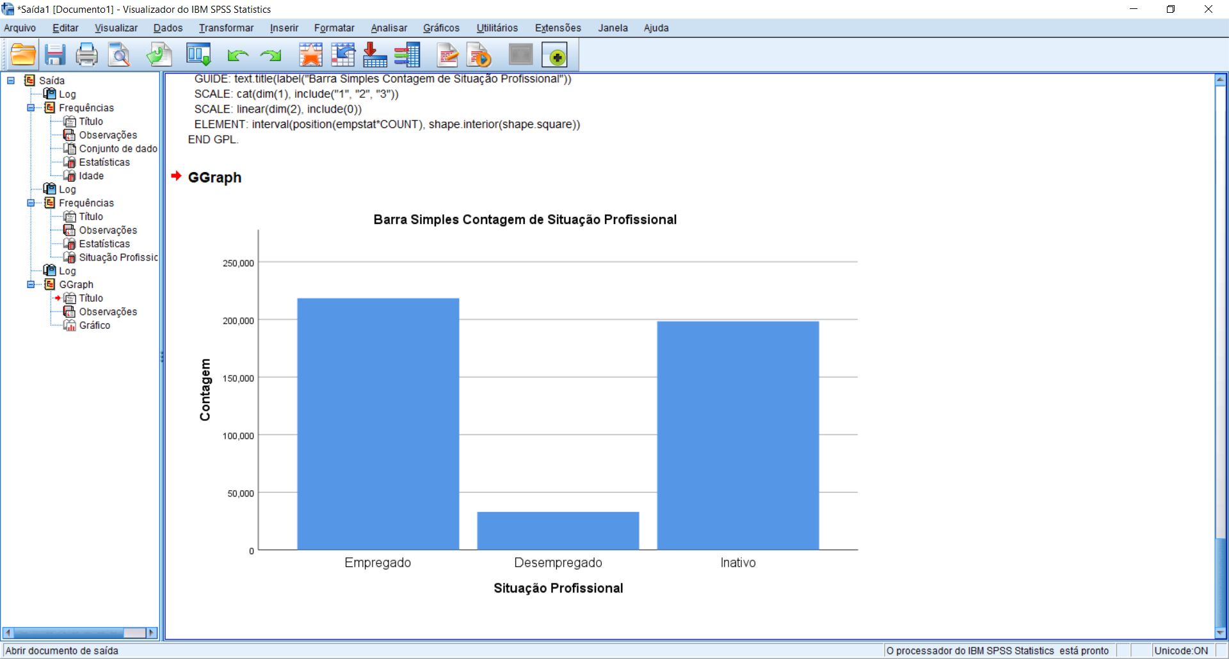
Gráfico de Barras
MÉTODOS E TÉCNICAS DE INVESTIGAÇÃO: MÉTODOS QUANTITATIVOS
Tutorial 3: Cálculo e Visualização de Estatísticas Descritivas (I)
O gráfico é publicado no ‘Visualizador de Resultados’

Slide 19
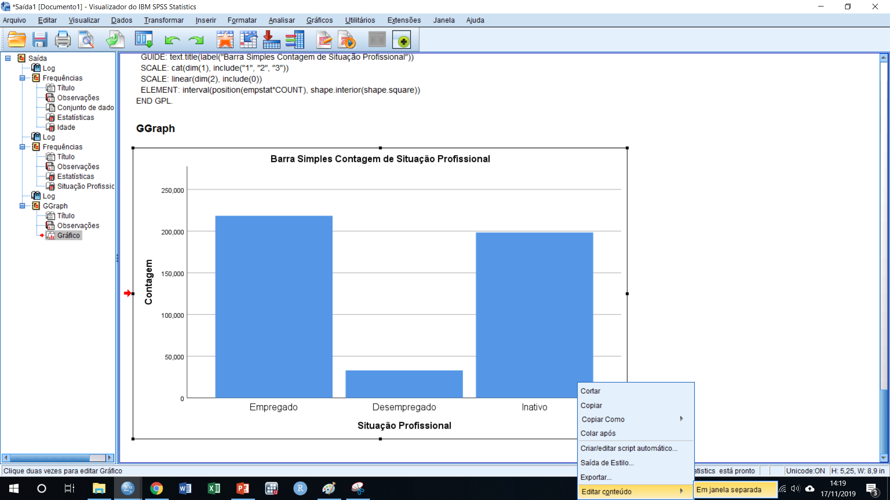
Gráfico de Barras
MÉTODOS E TÉCNICAS DE INVESTIGAÇÃO: MÉTODOS QUANTITATIVOS
Tutorial 3: Cálculo e Visualização de Estatísticas Descritivas (I)
Para editarmos o gráfico, clicar com o botão Dtº em cima do mesmo
Selecionar ‘Editar gráfico’ /
‘Em janela separada’
A
A

Slide 20
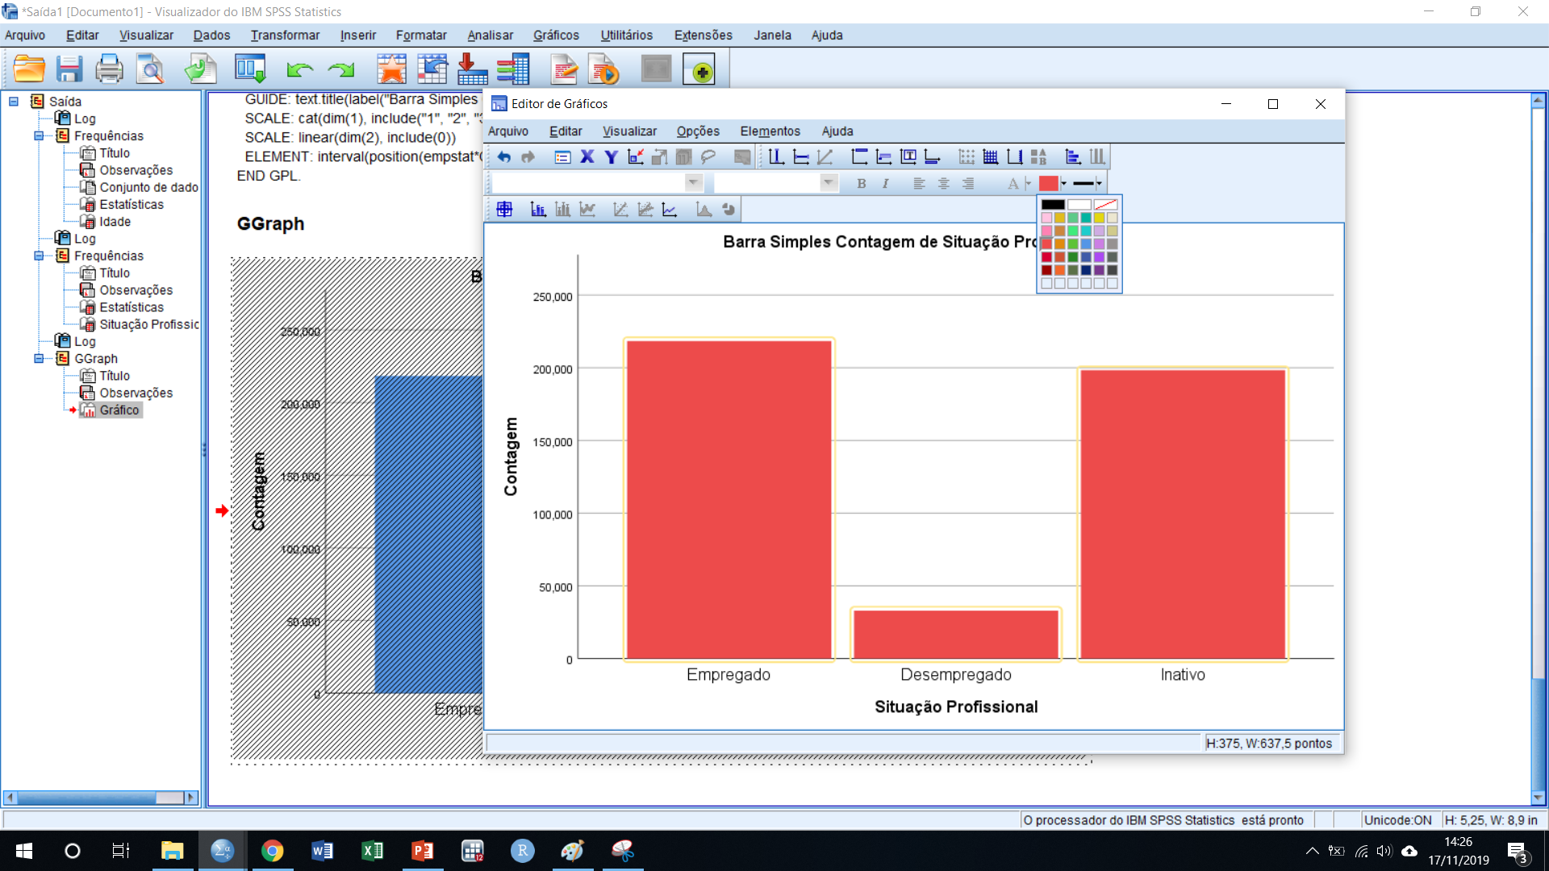
Gráfico de Barras
MÉTODOS E TÉCNICAS DE INVESTIGAÇÃO: MÉTODOS QUANTITATIVOS
Tutorial 3: Cálculo e Visualização de Estatísticas Descritivas (I)
Para editarmos o gráfico, clicar com o botão Dtº em cima do mesmo
Selecionar ‘Editar gráfico’ /
‘Em janela separada’
Entre outras coisas o
‘Editor de Gráfico’ permite mudar a cor das barras
B
A
B

Slide 21
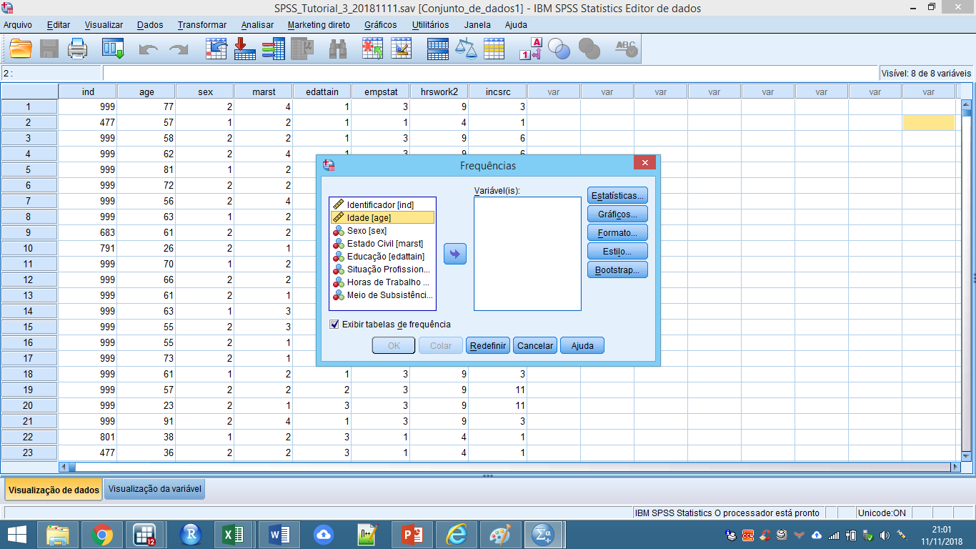
Medidas de Dispersão
MÉTODOS E TÉCNICAS DE INVESTIGAÇÃO: MÉTODOS QUANTITATIVOS
Tutorial 3: Cálculo e Visualização de Estatísticas Descritivas (I)
A
A
Selecionar ‘Analisar’ /
‘Estatísticas Descritivas’ /
‘Frequências’
Selecionar variável ‘Idade’
Selecionar ‘Estatísticas’
A
B
C
B
C

Slide 22
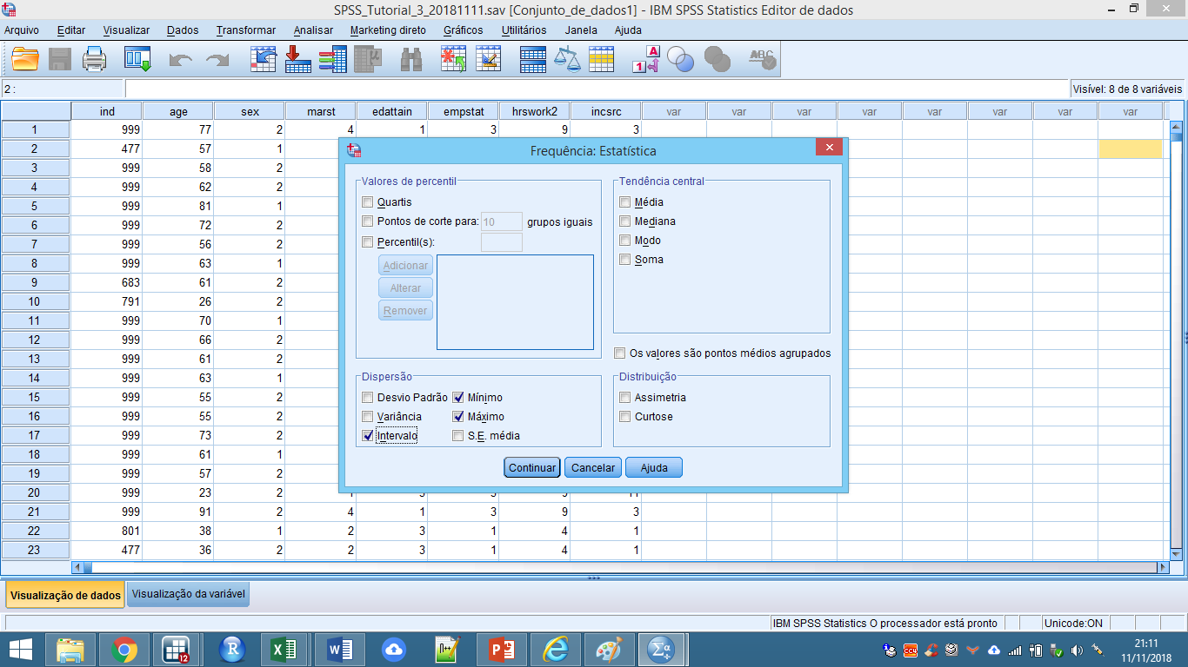
Medidas de Dispersão
MÉTODOS E TÉCNICAS DE INVESTIGAÇÃO: MÉTODOS QUANTITATIVOS
Tutorial 3: Cálculo e Visualização de Estatísticas Descritivas (I)
Selecionar ‘Analisar’ /
‘Estatísticas Descritivas’ /
‘Frequências’
Selecionar variável ‘Idade’
Selecionar ‘Frequências’
Selecionar Medidas de Dispersão baseadas em
valores absolutos
Selecionar ‘Continuar’ / ‘OK’
A
B
D
C
D
E
E

Slide 23
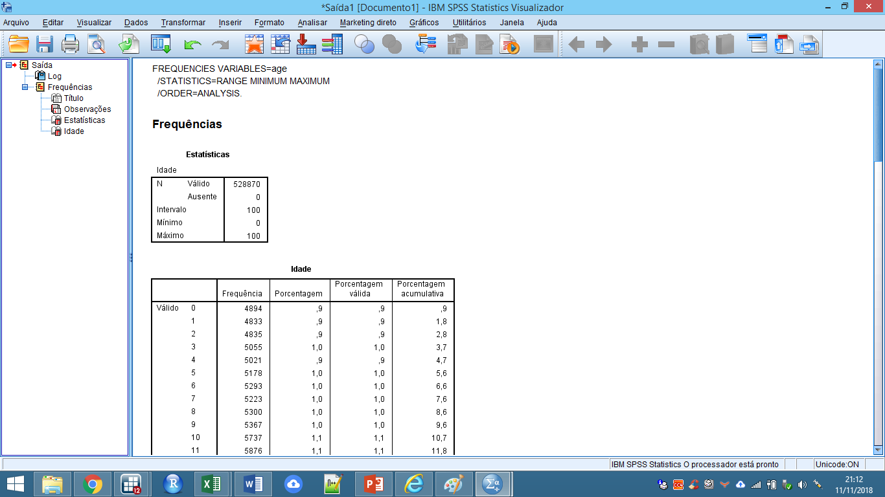
Medidas de Dispersão
MÉTODOS E TÉCNICAS DE INVESTIGAÇÃO: MÉTODOS QUANTITATIVOS
Tutorial 3: Cálculo e Visualização de Estatísticas Descritivas (I)
O resultado é publicado no ‘Visualizador de Resultados’

Slide 24
Medidas de Dispersão
MÉTODOS E TÉCNICAS DE INVESTIGAÇÃO: MÉTODOS QUANTITATIVOS
Tutorial 3: Cálculo e Visualização de Estatísticas Descritivas (I)
A
Selecionar ‘Analisar’ /
‘Estatísticas Descritivas’ /
‘Frequências’
Selecionar variável ‘Idade’
Selecionar ‘Frequências’
C
B

Slide 25
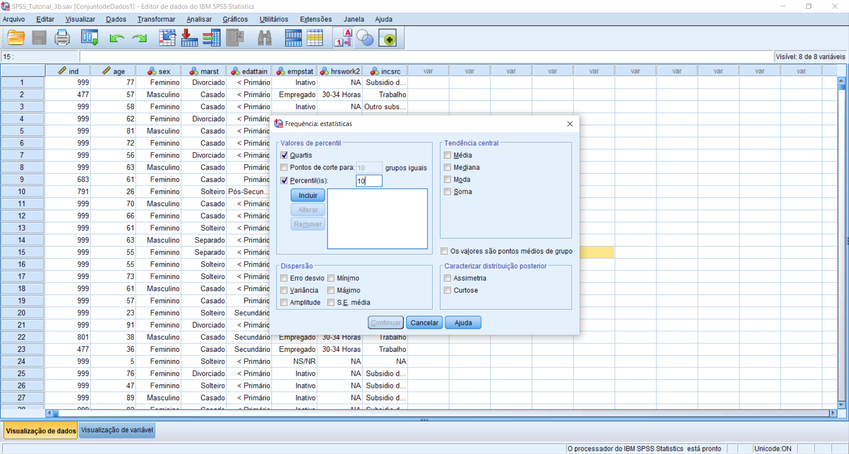
Medidas de Dispersão
MÉTODOS E TÉCNICAS DE INVESTIGAÇÃO: MÉTODOS QUANTITATIVOS
Tutorial 3: Cálculo e Visualização de Estatísticas Descritivas (I)
Selecionar ‘Analisar’ /
‘Estatísticas Descritivas’ /
‘Frequências’
Selecionar variável ‘Idade’
Selecionar ‘Frequências’
Selecionar ‘Quartis’
Selecionar ‘Percentis’ e
inputar 1º Decil
Selecionar ‘Adicionar’
Ex: Imputar 9º Decil
Selecionar ‘Continuar’ / ‘OK’
A
B
D
E
C
F
D
E
F
G
G

Slide 26
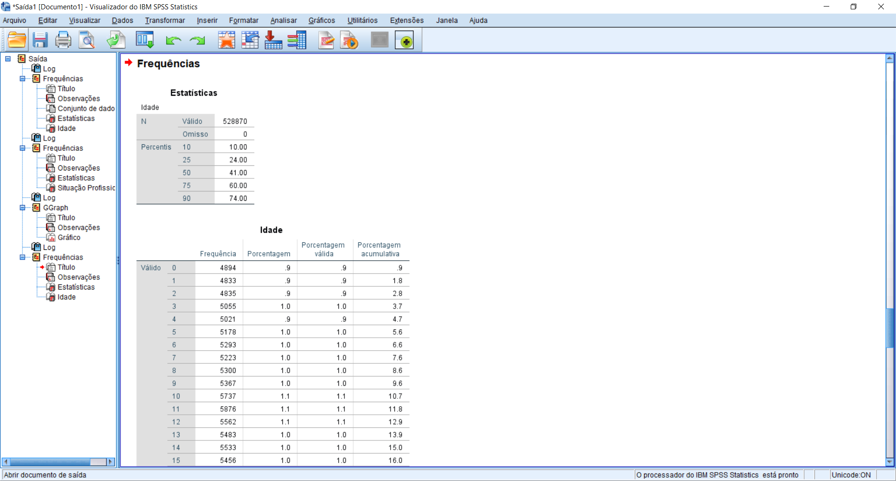
Medidas de Dispersão
MÉTODOS E TÉCNICAS DE INVESTIGAÇÃO: MÉTODOS QUANTITATIVOS
Tutorial 3: Cálculo e Visualização de Estatísticas Descritivas (I)
O resultado é publicado no ‘Visualizador de Resultados’’

Slide 27
Medidas de Dispersão
MÉTODOS E TÉCNICAS DE INVESTIGAÇÃO: MÉTODOS QUANTITATIVOS
Tutorial 3: Cálculo e Visualização de Estatísticas Descritivas (I)
A
Selecionar ‘Analisar’ /
‘Estatísticas Descritivas’ /
‘Frequências’
Selecionar variável ‘Idade’
Selecionar ‘Frequências’
C
B

Slide 28
Medidas de Dispersão
MÉTODOS E TÉCNICAS DE INVESTIGAÇÃO: MÉTODOS QUANTITATIVOS
Tutorial 3: Cálculo e Visualização de Estatísticas Descritivas (I)
Selecionar ‘Analisar’ /
‘Estatísticas Descritivas’ /
‘Frequências’
Selecionar variável ‘Idade’
Selecionar ‘Frequências’
Selecionar ‘Variância’ e
Desvio-Padrão’
Selecionar ‘Média’
Selecionar ‘Continuar’ / ‘OK’
A
B
E
C
D
D
E
F
F

Slide 29
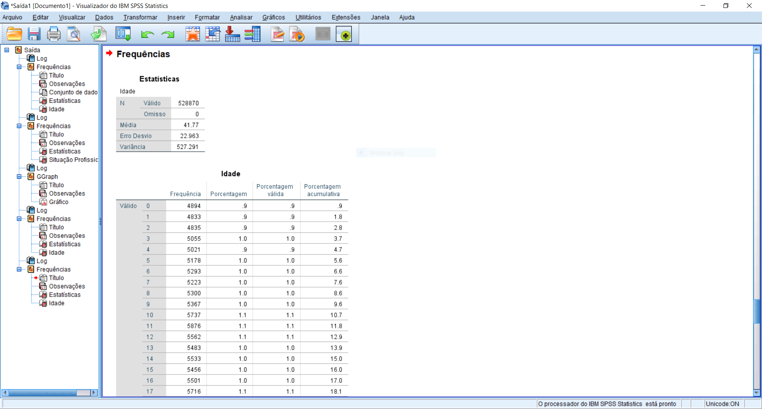
Medidas de Dispersão
MÉTODOS E TÉCNICAS DE INVESTIGAÇÃO: MÉTODOS QUANTITATIVOS
Tutorial 3: Cálculo e Visualização de Estatísticas Descritivas (I)
O resultado é publicado no ‘Visualizador de Resultados’

Slide 30
Gráfico de Caixa
MÉTODOS E TÉCNICAS DE INVESTIGAÇÃO: MÉTODOS QUANTITATIVOS
Tutorial 3: Cálculo e Visualização de Estatísticas Descritivas (I)
A
Selecionar ‘Gráficos’ /
‘Construtor de Gráfico’
A

Slide 31
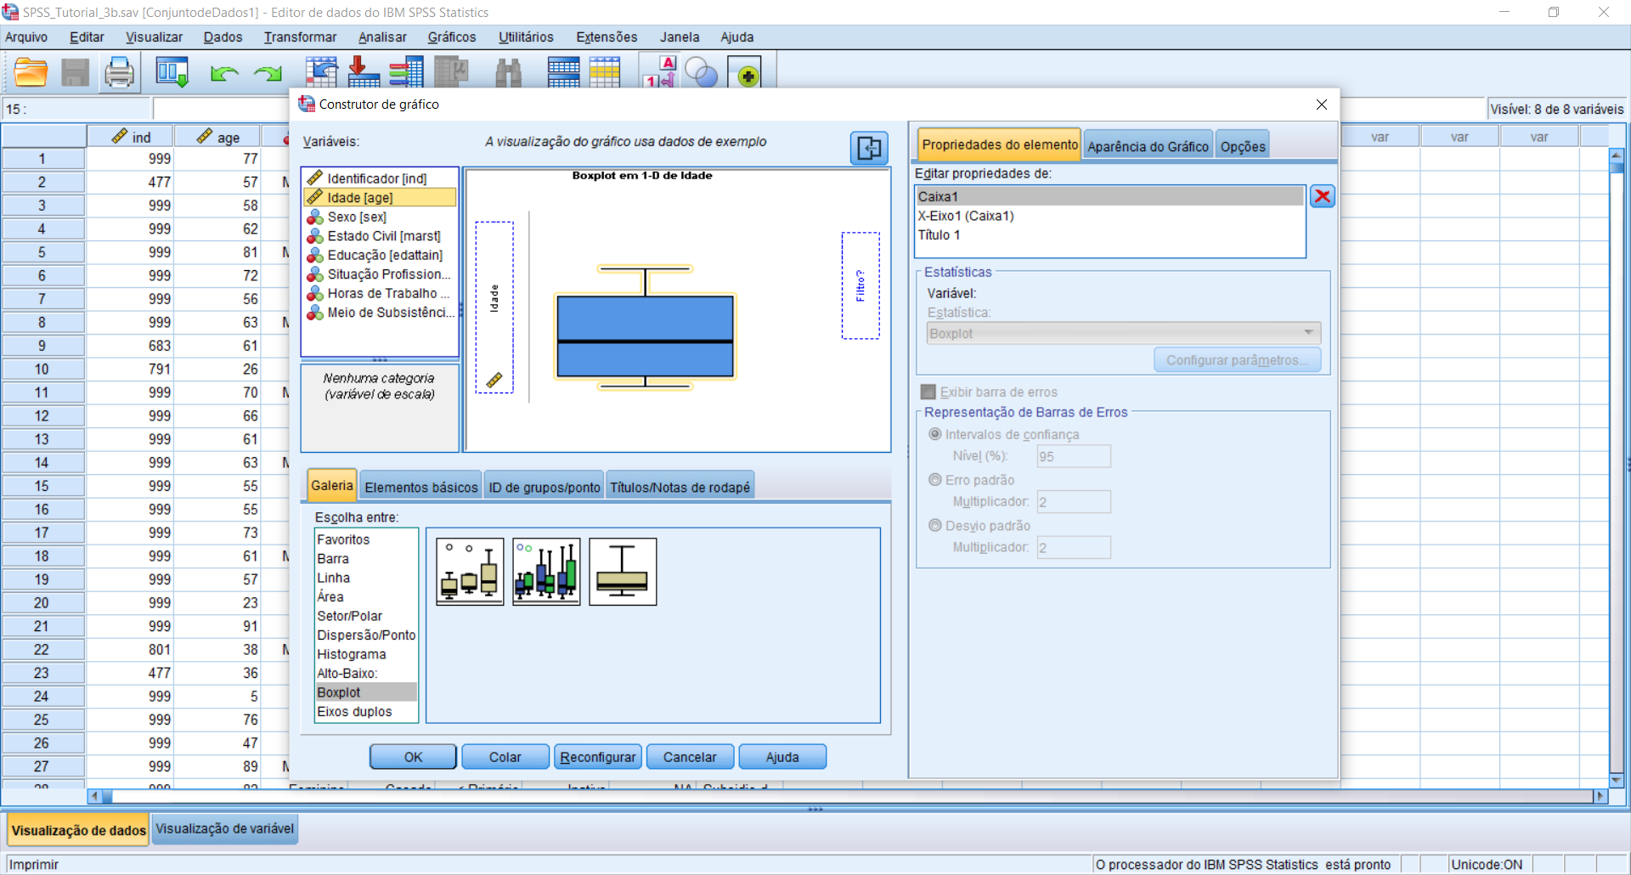
Gráfico de Caixa
MÉTODOS E TÉCNICAS DE INVESTIGAÇÃO: MÉTODOS QUANTITATIVOS
Tutorial 3: Cálculo e Visualização de Estatísticas Descritivas (I)
Selecionar ‘Gráficos’ /
‘Construtor de Gráfico’
Selecione
‘Diagrama em Caixa’
Selecionar o
Gráfico de Caixa (simples)
Colocar a variável ‘Idade’ no ‘Eixo X’
Selecionar ‘OK’
A
D
B
C
C
D
B
E
E

Slide 32
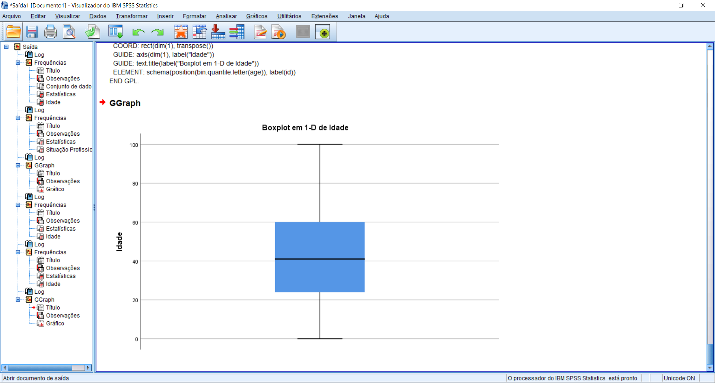
Gráfico de Caixa
MÉTODOS E TÉCNICAS DE INVESTIGAÇÃO: MÉTODOS QUANTITATIVOS
Tutorial 3: Cálculo e Visualização de Estatísticas Descritivas (I)
O gráfico é publicado no ‘Visualizador de Resultados’

